Slide 1



User
Client
Server

Slide 2
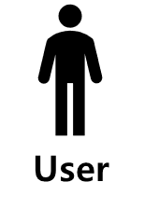


Client system boundary
User interaction
Socket communication

Slide 3
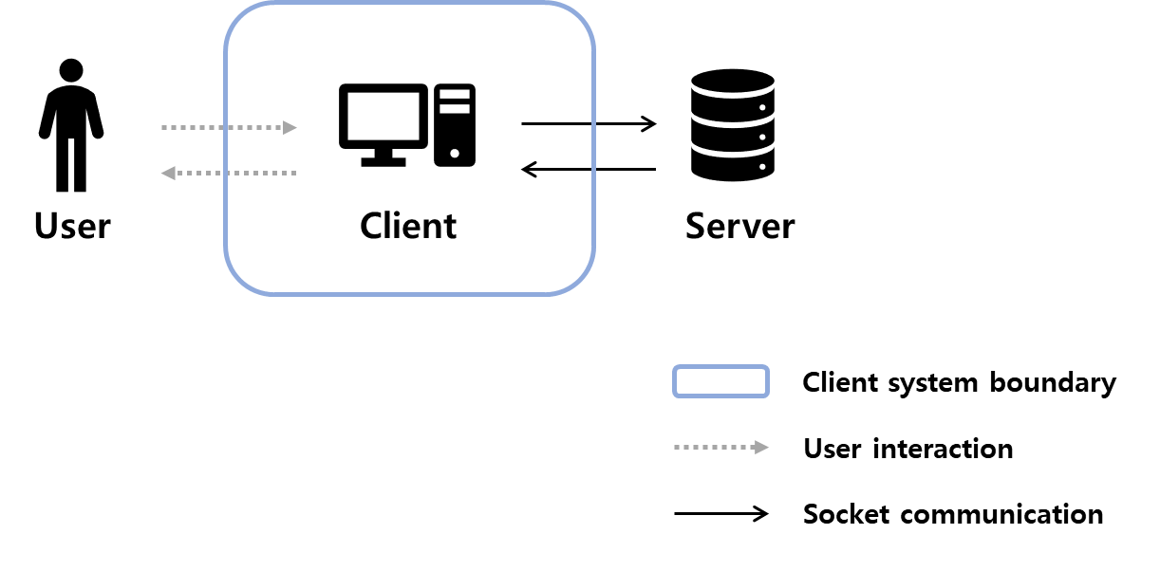

Slide 4
Module test environment
Module
Dummy Server
Input
Output
입력 형식검증
Socket
수신된 정보 처리
Output
Input
화면에 출력

Slide 5
Module test environment
Module
Dummy Server
Input
Output
입력 형식검증
Socket
수신된 정보 처리
Output
Input
화면에 출력

Slide 6
